Slide 1
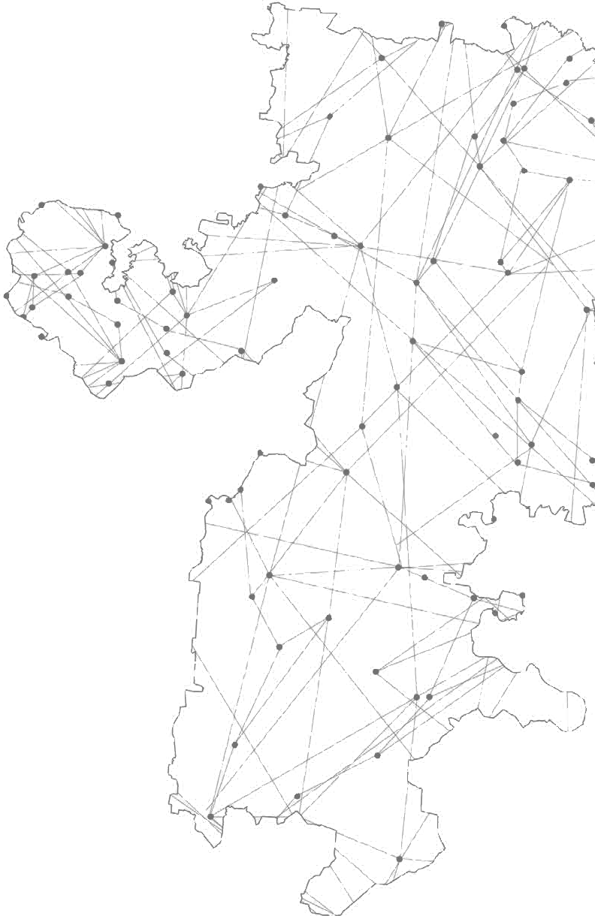
ПРАВИТЕЛЬСТВО ЧЕЛЯБИНСКОЙ ОБЛАСТИ
НАЦИОНАЛЬНЫЕ ПРОЕКТЫ
«Малое и среднее предпринимательство и поддержка индивидуальной предпринимательской инициативы»
«Производительность труда и поддержка занятых»
«Международная кооперация и экспорт»
«Цифровая экономика Российской Федерации»
Исполняющий обязанности
заместителя Губернатора Челябинской области
Р.У. Гаттаров
2019 год

Slide 2
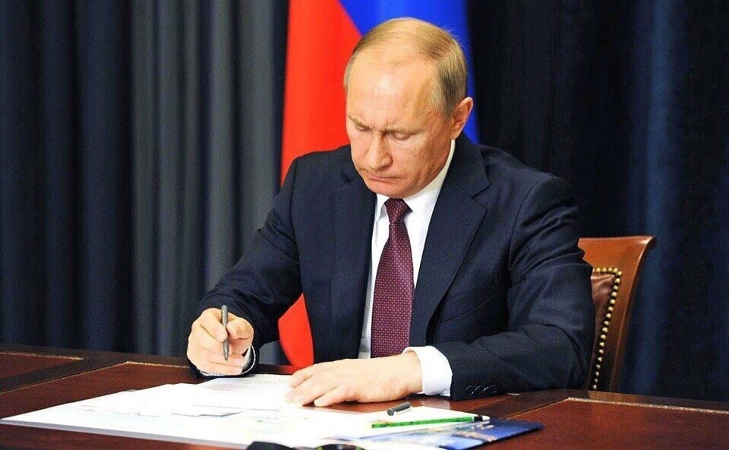
ОБЩАЯ ИНФОРМАЦИЯ
Экономический блок
Правительства Челябинской области
4
национальных проекта
Указ Президента РФ от 07.05.2018 г. № 204
«О национальных целях и стратегических задачах развития Российской Федерации на период до 2024 года»
Малое и среднее предпринимательство
и поддержка индивидуальной предпринимательской инициативы
Производительность труда и поддержка занятых
12
национальных направлений
Международная кооперация и экспорт
68
федеральных проектов
Цифровая экономика РФ
2

Slide 3
18
ОБЩАЯ ИНФОРМАЦИЯ
Региональных проектов
10
Безденежных соглашений
34
7
Соглашений в работе
Целевых показателя
383,1
3 соглашения,
общая сумма в тыс. руб.
3

Slide 4
МАЛОЕ И СРЕДНЕЕ ПРЕДПРИНИМАТЕЛЬСТВО И ПОДДЕРЖКА ИНДИВИДУАЛЬНОЙ ПРЕДПРИНИМАТЕЛЬСКОЙ ИНИЦИАТИВЫ
Региональные проекты
5
Безденежных соглашений
 | Улучшение условий ведения предпринимательской деятельности
 | Расширение доступа субъектов малого и среднего предпринимательства к финансовой поддержке, в том числе к льготному финансированию
 | Акселерация субъектов малого и среднего предпринимательства
 | Создание системы поддержки фермеров и развитие сельской кооперации
 | Популяризация предпринимательства
2
Денежных соглашения
356,4
на общую сумму
млн. руб.
5

Slide 5
МАЛОЕ И СРЕДНЕЕ ПРЕДПРИНИМАТЕЛЬСТВО И ПОДДЕРЖКА ИНДИВИДУАЛЬНОЙ ПРЕДПРИНИМАТЕЛЬСКОЙ ИНИЦИАТИВЫ
Бюджет
Бюджет на 2019 г.:
Федеральный бюджет – 342,2 млн. руб.
ОБЩИЙ БЮДЖЕТ
524,2
млн. руб.
Региональный бюджет – 182,0 млн. руб.
ПЛАН выделения средств:
Федеральный бюджет – 12,8 млн. руб.
Региональный бюджет – 0,5 млн. руб.
6

Slide 6
МАЛОЕ И СРЕДНЕЕ ПРЕДПРИНИМАТЕЛЬСТВО И ПОДДЕРЖКА ИНДИВИДУАЛЬНОЙ ПРЕДПРИНИМАТЕЛЬСКОЙ ИНИЦИАТИВЫ
Цель
увеличение численности занятых в сфере малого и среднего предпринимательства, включая индивидуальных предпринимателей на 24 % к 2024 году с 449 до 558 тыс. человек
Целевой показатель
доля экспортеров, являющихся субъектами малого и среднего предпринимательства, включая индивидуальных предпринимателей, в общем объеме несырьевого экспорта, составит 10% к 2024 году
7

Slide 7
ПРОИЗВОДИТЕЛЬНОСТЬ ТРУДА И ПОДДЕРЖКА ЗАНЯТОСТИ
3
Региональные проекты
Безденежных соглашения
 | Системные меры по повышению производительности труда
 | Адресная поддержка повышения производительности труда на предприятиях
 | Поддержка занятости и повышение эффективности рынка труда для обеспечения роста производительности труда (Челябинская область)
1
Денежное соглашение
41,0
на общую сумму
млн. руб.
8

Slide 8
ПРОИЗВОДИТЕЛЬНОСТЬ ТРУДА И ПОДДЕРЖКА ЗАНЯТОСТИ
Цель
достижение прироста производительности труда на средних и крупных предприятиях базовых несырьевых отраслей экономики на 5% к 2024 году
Целевые показатели
- увеличение количества средних и крупных предприятий базовых несырьевых отраслей экономики, вовлеченных в реализацию национального проекта на территории региона с 0 до 185 единиц к 2024 году
- рост производительности труда на средних и крупных предприятиях базовых несырьевых отраслей экономики Челябинской области с 101,7% до 104,2% к 2024 году
9

Slide 9
МЕЖДУНАРОДНАЯ КООПЕРАЦИЯ И ЭКСПОРТ
Региональные проекты
 | Промышленный экспорт
 | Системные меры развития международной кооперации и экспорта
 | Экспорт продукции АПК
 | Экспорт услуг
2
Безденежных соглашения
74,7
на общую сумму
млн. руб.
10

Slide 10
МЕЖДУНАРОДНАЯ КООПЕРАЦИЯ И ЭКСПОРТ
Цель и целевые показатели
- достижение объема экспорта услуг из Челябинской области в 2024 году в объеме 249 млн. долл. США
- достижение в 2024 году объема экспорта конкурентоспособной промышленной продукции в объеме 6,98 млрд. долл. США
- достижение объема экспорта продукции АПК в объеме 0,127 млрд. долл. США
- внедрение в Челябинской области Регионального экспортного стандарта 2.0 к 2021 году.
Региональный экспортный стандарт 2.0 — это документ, который описывает комплекс мер, способствующих активизации экспортной деятельности в регионе
11

Slide 11
ЦИФРОВАЯ ЭКОНОМИКА
Региональные проекты
 | Информационная инфраструктура
 | Кадры для цифровой экономики
 | Информационная безопасность
 | Цифровые технологии
 | Цифровое государственное управление
 | Умный город
2 квартал
2019
заключение соглашений
12

Slide 12
ЦИФРОВАЯ ЭКОНОМИКА
Цели
- увеличение внутренних затрат на развитие цифровой экономики за счет всех источников (по доле в валовом внутреннем продукте страны) не менее чем в три раза по сравнению с 2017 годом
- создание устойчивой и безопасной информационно-телекоммуникационной инфраструктуры высокоскоростной передачи, обработки и хранения больших объемов данных, доступной для всех организаций и домохозяйств
- внедрение цифровых технологий и платформенных решений в сферах государственного управления и оказания государственных услуг
- создание экосистемы внедрения цифровых технологий в строительстве и управлении городским хозяйством «Умный город»
13

Slide 13
ЦИФРОВАЯ ЭКОНОМИКА
Целевые показатели
к 2021
- 100 % доля фельдшерских и фельдшерско-акушерских пунктов государственной собственности Челябинской области и муниципальной собственности, подключенных к сети «Интернет»
- 100 % доля образовательных организаций государственной собственности Челябинской области и муниципальной собственности, реализующих образовательные программы общего образования и/или среднего профессионального образования, подключенных к сети «Интернет»
- 100 % доля органов государственной власти Челябинской области, органов местного самоуправления подключенных к сети «Интернет»
к 2024
- стоимостная доля закупаемого и (или) арендуемого органами исполнительной власти и органами местного самоуправления Челябинской области отечественного программного обеспечения составит более 90%
- стоимостная доля закупаемого и (или) арендуемого государственными корпорациями, компаниями Челябинской области с государственным участием отечественного программного обеспечения составит более 70%
- доля приоритетных государственных и муниципальных услуг и сервисов, соответствующих целевой модели цифровой трансформации (предоставление без необходимости личного посещения государственных органов и иных организаций, проактивно) составит 100%
- доля взаимодействий граждан и коммерческих организаций с государственными (муниципальными) органами и бюджетными учреждениями Челябинской области, осуществляемых в цифровом виде составит более 70%
14

